Slide 1
Khoa công nghệ thông tin
Kiểm thử phần mềm
Thực hành: Hướng dẫn viết test case

Slide 2
NỘI DUNG THỰC HÀNH
Tổng quan test case
Hướng dẫn viết test case
Ví dụ

Slide 3
MỤC TIÊU
Sau bài học này, người học có thể:
1. Hiểu đúng về Test Case
Khái niệm, vai trò và cấu trúc của một test case trong kiểm thử phần mềm
2. Thiết kế Test Case từ yêu cầu thực tế
Hướng dẫn xây dựng bộ test case dựa trên tài liệu phân tích nghiệp vụ/SRS

Slide 4
1. Tổng quan về test case
1.1. Khái niệm về test case
1.2. Vai trò test case
1.3. Các nhóm test case
1.4 Cấu trúc test case

Slide 5

1. Tổng quan về test case
Test case là gì?
1.1. Khái niệm về test case
Test case là một trường hợp cần kiểm thử bao gồm các thao tác/hành động trên hệ thống, điều kiện cần (tiên quyết), các giá trị đầu vào và kết quả mong đợi. Một test case thì nên chỉ kiểm tra một trường hợp, một khía cạnh cụ thể nào đó tránh lan man.
Theo ISTQB: A set of preconditions, inputs, actions (where applicable), expected results and postconditions, developed based on test conditions.

Slide 6
1. Tổng quan về test case
1.2. Vai trò Test case
Xác định Phạm vi Kiểm thử
Tính Tương lai và Tái sử dụng
Phát hiện Lỗi và Cải thiện Chất lượng Phần mềm
Đảm bảo rằng các tính năng của ứng dụng hoặc phần mềm được thiết kế hoạt động chính xác và đúng như kỳ vọng
Đa chiều và Tái sử dụng
Hỗ trợ Quá trình Vận hành, Bảo trì và Cập nhật
Đảm bảo Đáp ứng Mong đợi của Người dùng

Slide 7
1. Tổng quan về test case
1.3. Các nhóm test case
GUI Test case | Positive Test case | Negative Test case | Combination Test case
Tất cả những Test case được xây dựng để kiểm tra giao diện người dùng đồ họa | Những Test case tích cực, hợp lệ, nhập dữ liệu đúng | Những Test case tiêu cực, không hợp lệ, nhập dữ liệu sai | Những Test case nằm giữa 2 loại positive và negative. Những Test case này có nhiều bước đúng, sai đan xen nhưng bước cuối cùng luôn đúng

Slide 8
1. Tổng quan về test case
1.4. Cấu trúc test case
Test case ID
Để dễ dàng xác định và phân biệt test case với nhau
Test name
Mô tả ngắn gọn mục đích hoặc chức năng được kiểm thử
Test precondition
Điều kiện tiên quyết, điều kiện cần để test case này chạy được
Test steps
Các bước thực hiện test case
Kết quả mong đợi, điều bạn muốn chương trình/màn hình/API/… đó thực hiện, thường dựa vào tài liệu mô tả để xác định kết quả mong đợi này
Expected result
Ghi kết quả của test case, thường là Pass (đạt), và Not pass (không đạt)
Test result

Slide 9
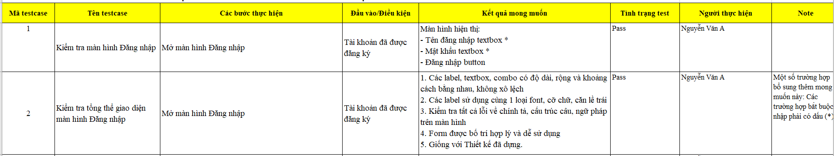
1. Tổng quan về test case
1.4. Cấu trúc test case

Slide 10

1. Tổng quan về test case
BUSINESS AND CORPORATE
Khoa Công nghệ thông tin
Thanks for watching
Giảng viên: Lê Tuấn Anh
Bộ môn: Công nghệ phần mềm
Account: AnhLT2@eaut.edu.vn

